Slide 1
Vorschule
in unserer
Kindertagesstätte

Slide 2
Wichtel
Letzte Etappe
vor der Einschulung

Slide 3
Was ein Schulanfänger können sollte:
Beherrschung der deutschen Sprache
Verständliche Ausdrucksweise
Altersgemäßer Wortschatz
Zusammenhängende Erzählungen
In der chronologisch richtigen Reihenfolge
Beachtung der richtigen Satzbildung
Beherrschung von Gegensätzen, Wortfamilien
Erkennen von Anlauten, Mittellauten und Endlauten
Fähigkeit, Reime zu finden und zu erfinden
Grammatikalisch richtige Sätze bilden und einer Erzählung die richtige Zeit (Gegenwart, Vergangenheit, Zukunft) zuordnen
Kürzere und längere Texte auswendig lernen und wiedergeben können

Slide 4
Was ein Schulanfänger noch können sollte:
Ausdauer und Konzentration
Motorische Fähigkeiten
Selbständiges An- und Ausziehen
incl. Reißverschlüsse und Schuhbänder binden
2. Sichere Körperbeherrschung
3. Flüssiges Bewegen auf der Treppe
4. Korrekte Stifthaltung
5. Festgelegte Händigkeit
Mathematische Voraussetzungen
Erkennen von Farben und Formen
Sichere Simultanerfassung der Würfelzahlen
Fehlerfreies Zählen bis 20
Gute Beherrschung des Zahlenraums bis 10

Slide 5
Was ein Schulanfänger auch können sollte:
Kognitive Fähigkeiten
Gute Ausprägung des Logischen Denkens
Merkfähigkeit
Umsetzungsfähigkeit
Soziale Fähigkeiten
Partnerschaftlicher Umgang miteinander
Rücksichtnahme
Hilfsbereitschaft
Übernahme von Aufgaben
Gewaltfreie Konfliktlösung

Slide 6
Was ein Schulanfänger ebenfalls können sollte:
Kreative Fähigkeiten und Phantasie
Zeichnen von einfachen Formen
Zeichnen eines Menschen
Sicherer und genauer Umgang mit der Schere und Arbeitsmaterialien
Ausdruck von Phantasie in Bildern und Geschichten
Emotionale Fähigkeiten
Bindungslösung
Frustrationstoleranz
Selbstvertrauen
Selbstwertgefühl

Slide 7
bereitung
Vor-
auf die
Schule

Slide 8
Vor -(der) -Schule
beginnt mit der Geburt des Kindes
bedeutet Bildung von Anfang an
Bildungs- und Erziehungsauftrag liegt bei den
Eltern
Kindertagesstätte hat „nur“ begleitende Rolle
diese wird bereits mit dem Eintritt in die
Kinderkrippe übernommen
unsere Bildungsarbeit am Kind wird im letzten
Jahr vor der Einschulung noch intensiviert

Slide 9
Grundlage unserer Arbeit
in der Kindertagesstätte
bildet
das Erziehungs- und Bildungsgesetz von Bayern
mit seiner
Ausführungsverordnung

Slide 10
Zusammenarbeit mit dem Staatsministerium
Beobachtungsbögen werden
regelmäßig überarbeitet
Kompik (soziale Entwicklung);
Seldak (sprachliche Entwicklung)
Sismik (sprachliche Entwicklung von
Kindern mit Migrationshintergrund)

Slide 11
Zusammenarbeit mit der
Schule
Regelmäßiger Austausch mit den Lehrkräften der Grundschule im Kiga
Hospitationen in Schule und Kindergarten
Der Vorkurs Deutsch (Kikus) wird gemeinsam mit der Schule durchgeführt
Schnupperstunde in den Schulen
Regelmäßige „BiF“ – Stunden in Kiga oder Schule
Notes:
Zusammenarbeit mit der Schule

Slide 12
Besonderheiten in der Vorschularbeit
Sprachförderung
Gespräche
Sprachspiele
Geschichten vorlesen und nacherzählen
4. Rätselraten
5. Musik und Tanzspiele, Klatschspiele und Rhythmusübungen
Mathematische Förderung
Tischspiele und Würfelspiele
Zahlenland
Logik- und Denkspiele

Slide 13
Besonderheiten in der Vorschularbeit
Kreative Fähigkeiten und Phantasie
Selbständiger Umgang mit Arbeitsmaterial
Bereitstellung verschiedener Materialien zur freien Verfügung
Rollenspiele und Phantasiereisen
Erfinden von Geschichten
Experimente und Naturerfahrungen
Regelmäßige Experimente zum Erfassen von Physikalischen, chemischen und natürlichen Zusammenhängen
Expeditionen durch Wiese, Wald und Flur
Beobachtung von Tier- und Pflanzenwelt
Naturforscher aller 14 Tage

Slide 14
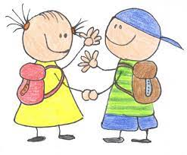
Naturforscher
14tägig, Abmarsch ist 8.30 Uhr
bei Anwesenheit verpflichtend
ganzheitliche und umfassende Förderung
erwecken des Forschergeistes
Kreativität
Grob-/ Feinmotorik
Ausdauer
Wahrnehmung sämtlicher Sinne
vertiefen des Kooperationsverhaltens
Sprache/ Ausdrucksfähigkeit/ Wortschatzerweiterung
Formen; Farben; Mengen
erlernen/ vertiefen von Verhaltensregeln in Wald/Flur/Straßenverkehr; Mülldetektive; Wunder der Natur usw.
vielfältiges Forschermaterial wie Lupenbecher, Lupen, Bücher, Stethoskope
Werkzeuge wie Sägen, Schnitzmesser, Hilfsmittel wie Draht, Wolle

Slide 15
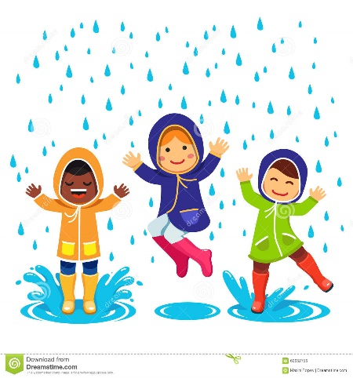
Naturforscher
wetterfeste robuste Kleidung
tragbarer Rucksack
gesunde vielseitige Brotzeit
Trinkflasche mit Wasser oder ungesüßten handwarmen Tee (Bitte überprüfen!!!)
keine Sitzunterlage
evtl. Zeckenschutz
Sonnenschutz

Slide 16
Besonderheiten in der Vorschularbeit
Motorik und Graphomotorik
Förderung der Grob- und Feinmotorik
Regelmäßige Sportstunden in der Turnhalle an
der Schule – Turnkleidung!!!
3. Arbeitsblätter
4. Schwungübungen
Training der Überkreuzbewegung
Wett- und Reaktionsspiele
Verkehrserziehung
Spaziergänge
Erlernen wichtiger Verkehrsregeln und Verkehrszeichen
Unterstützung durch Verkehrspolizei

Slide 17
Ernährung und Gesundheitserziehung
Gesunde Ernährung
Tischmanieren
Tischgespräche
Sitzordnung
Toilettengang und Händewaschen
Müllvermeidung und Mülltrennung
Müll wird in den Gruppen getrennt
Umweltfreundliche Verpackungen für die Brotzeit benutzen, Abfallverpackungen werden mit nach Hause gegeben
Notes:
Ernährung und Gesundheitserziehung

Slide 18
Im ersten Halbjahr wird das Beobachtungsspiel
„Rudi Rennmaus“ durchgeführt.
Anhand dieser Beobachtungen
finden Elterngespräche statt.

Slide 19
Haben
Sie
noch Fragen?

Slide 20
Vielen Dank
für Ihr Interesse
und
Ihre Aufmerksamkeit!

